Slide 1

Cours 8
VUE PARTIELLES, CONSTRUCTEURS, VIEW MODELS

Slide 2
Contenu du cours
Vues Partielles
View Models
Constructeurs

Slide 3
Vues Partielles, à quoi ça sert?
On va créer une vue qui va être utilisée à l’intérieur d’autres vues
L’objectif numéro 1 c’est la réutilisation. Plus la vue est réutilisée, plus c’est utile!
Permet de séparer une vue complexe en plus petites vues plus facile à comprendre
Bref, c’est l’équivalent d’une fonction en C# !
Être paresseux, mais intelligemment. On travaille un peu plus pour faire la vue partielle et on travaille beaucoup moins par la suite!
Évite d’avoir à mettre à jour le look et les traductions à plusieurs endroits

Slide 4
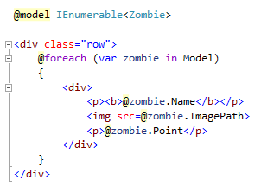
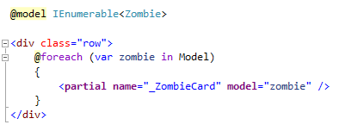
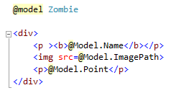
Exemple simple de vue partielle
On peut utiliser <partial/> pour inclure une vue dans une vue!
Devient:
_ZombieCard.cshtml

Slide 5
Rappel sur les constructeurs
En C#, chaque instance d’objet est créée par un constructeur.
Le constructeur n’est pas considéré comme une méthode et n’a pas de type de retour.
Il est exécuté avec les paramètres qui sont passé avec new(…)

Slide 6
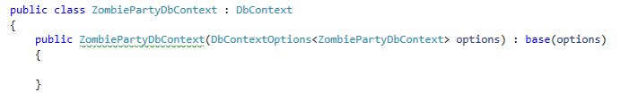
Constructeur avec parent
Lorsque l’on construit un objet qui hérite d’une autre classe, le constructeur du parent est également appelé. Ainsi que celui du parent de ce parent, et ainsi de suite, jusqu’à obtenir un objet entier qui est complètement construit. En utilisant l’opérateur base on peut faire passer les paramètres reçus par un constructeur au constructeur du parent.
Dans l’exemple de ZombiePartyDbContext, c’est important d’utiliser base(options), sinon le parent DbContext ne serait pas correctement initialisé!

Slide 7
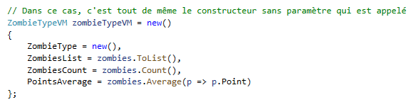
Object Initializer
Il ne faut pas confondre les paramètres d’un constructeur et l’utilisation d’un object initializer.
Un object initializer peut lui-même comprendre des appels à new, comme dans l’exemple.
On préfère utiliser l’object initializer lorsque l’on configure un objet pour une instance particulière, mais c’est préférable d’utiliser le constructeur lorsque l’on veut pouvoir réutiliser notre logique d’initialisation. Comme toujours lorsque l’on programme, on évite de recopier le même code à plusieurs endroits!

Slide 8
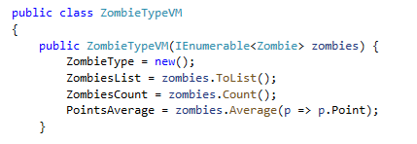
Exemple d’object initializer vs constructeur
L’équivalent du code suivant:
Donne un appel à new plus simple:

Slide 9




Syntaxe de l’appel à new
Les 3 lignes suivantes sont complètement équivalentes et donne le même résultat.
Mais cette syntaxe ne fait pas de sens en C# car le compilateur n’arrive pas à savoir de quel type doit être l’instance!

Slide 10

Mixte
C’est tout à fait possible d’utiliser un constructeur qui prend des paramètres et d’utiliser un object initializer en plus.
Dans tous les cas, l’object initializer est exécuté après le constructeur et peut écraser la valeur d’une propriété.

Slide 11
AVERTISSEMENT!
Après cette belle présentation sur les constructeurs, vous êtes probablement tenté de les utiliser partout.
C’est une bonne idée, mais il faut comprendre que l’on travaille avec un framework (Entity Framework) qui nous permet de gérer nos objets en BD et que ce framework a besoin d’un constructeur qui ne prend pas de paramètre pour créer nos objets!
Dans tous les cas, les ViewModels ne sont pas gérés par Entity Framework, alors c’est le parfait moment pour utiliser des constructeurs avec paramètres!

Slide 12
View Models
Maintenant que l’on a commencé à utiliser Entity Framework, le concept de ViewModels devrait être plus facile à comprendre.
On parle de Model lorsque l’on utilise directement une classe qui fait partie de notre modèle de données qui est dans notre BD. Donc une classe avec une primary key (public int Id { get; set; }) et un constructeur sans paramètre qui est enregistré dans votre DbContext.
On parle d’un ViewModel lorsque vous créez une classe spécialement pour contenir des données qui vont être affichées dans une vue.
Dans les deux cas, on utilise cette classe avec un @model dans notre fichier de vue .cshtml

Slide 13
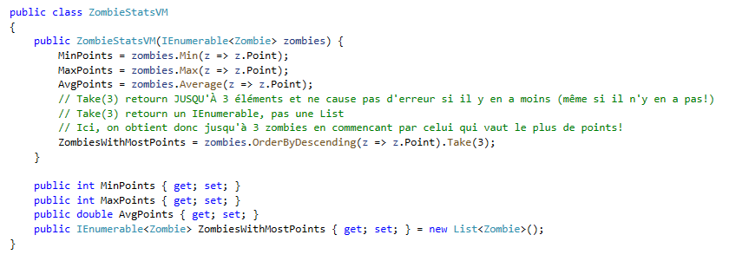
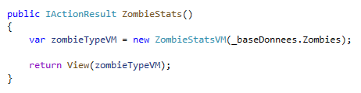
Construction d’un ViewModel
Un exemple de ViewModel de statistique

Slide 14
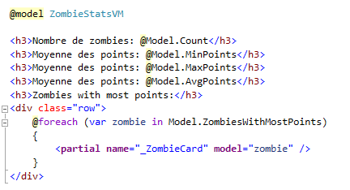
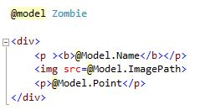
La vue de ZombieStats (Version simple)
ZombieStats.cshtml
_ZombieCard.cshtml

Slide 15
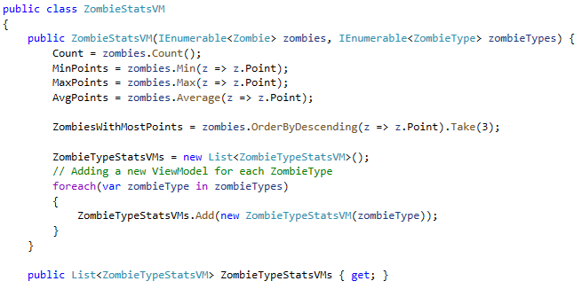
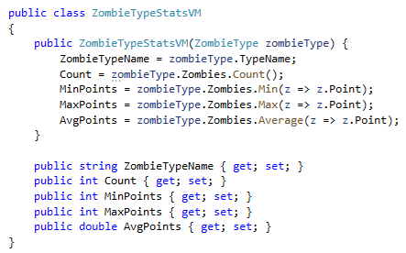
Construction d’un ViewModel (complexe)
On peut construire des ViewModels dans un ViewModel!

Slide 16
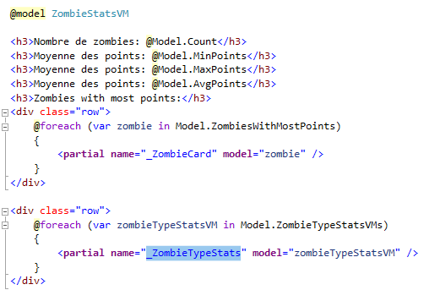
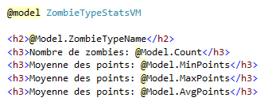
La vue de ZombieStats (complexe)
ZombieStats.cshtml
_ZombieTypeStats.cshtml

Slide 17
Pourquoi c’est utile de le faire dans le constructeur?
Code plus réutilisable que si la logique est dans la fonction du contrôleur.
Au niveau conceptuel, le constructeur c’est exactement là pour préparer un objet à être utilisé. Dans ce cas, notre VM doit faire toutes ces actions pour être utilisable et c’est donc logique de mettre ce code dans son constructeur!

Slide 18
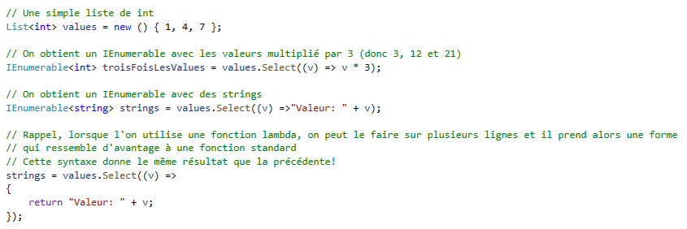
Linq Select!

